Slide 1

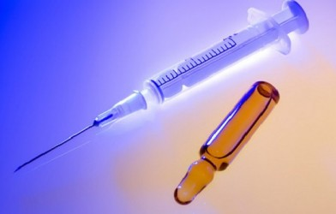
PARANTERAL İLAÇ UYGULAMALARI
ŞENAY EVREN ÖZTAŞLI
EĞİTİM HEMŞİRESİ

Slide 2

PARANTERAL İLAÇ UYGULAMALARI
Paranteral tedavi; terapötik ajanların (ilaçların) sindirim sistemi dışındaki tüm yollarla verilmesidir. İlacın çabuk etki etmesi istendiğinde, hasta oral yolla ilaç alamadığında ilacın formuna göre parenteral yol tercih edilir.
Paranteral ilaç uygulamaları;
Subkutan ilaç uygulaması (SC)
Intradermal ilaç uygulaması (ID)
Intramüsküler ilaç uygulaması (IM)
Intravenöz ilaç uygulamalarını (IV) içerir.

Slide 3
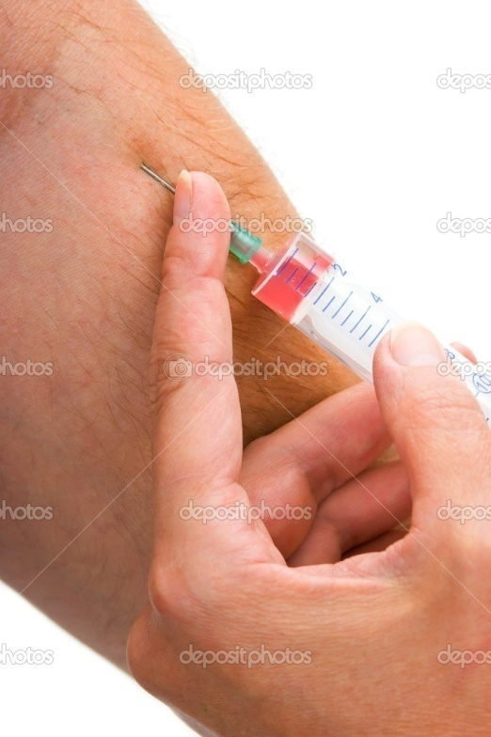
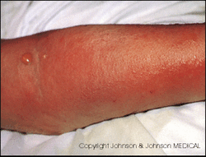
PARANTERAL İLAÇ UYGULAMALARI
Parenteral uygulamaların dezavantajları arasında;
enfeksiyon,
toksik ve allerjik reaksiyonlar,
doku travması
ağrı sayılabilir.

Slide 4
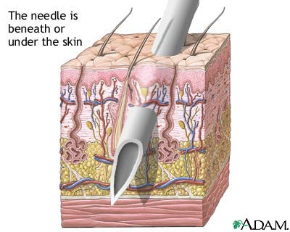
PARANTERAL İLAÇ UYGULAMALARI
Enjeksiyon uygulamasında dikkat edilecek noktalar:
Uygulamada cerrahi aseptik teknik kullanılmalıdır.
Kullanılacak olan enjektör ve iğne ucu steril olmalıdır.
İlaç hazırlığı sırasında ilaç, iğne ucu ve enjektör kontamine edilmemelidir.
Enjeksiyondan önce antiseptik solüsyonla (%70’lik alkol, batikon) cilt temizlenmelidir. Bölge çok kirli ise önce sabunlu suyla yıkanmalı sonra antiseptik solüsyonla silinmelidir.

Slide 5
PARANTERAL İLAÇ UYGULAMALARI
Enjeksiyon bölgeleri anatomik olarak doğru tespit edilmeli, sinir ve kemiklere zarar verilmemelidir.
İrritasyon, inflamasyon ve enfeksiyon, ödem, skar dokusu olan bölgelere enjeksiyon yapılmamalıdır.
Ağrısız bir enjeksiyon yapabilmek için uygun incelikte, pürüzsüz ve keskin bir iğne kullanılmalıdır. İrritan ilaçlar uygulanacaksa iğne mutlaka değiştirilmelidir.
Bölgeye uygulanacak ilaç miktarı bilinmelidir. Fazla miktarda ilaç uygulama bölgede ağrı ve doku yıkımına neden olabilir.
Hastaya ya da ilacın uygulanacağı ekstremiteye uygun pozisyon verilmelidir. Uygun pozisyon verilmesi kas gerginliğini ve ağrıyı azaltır.
Enjeksiyon sırasında doku hasarına neden olmamak için iğne uygun açıyla dokuya batırılmalı ve işlem boyunca giriş açısı sabit tutulmalıdır.

Slide 6
PARANTERAL İLAÇ UYGULAMALARI
Enjeksiyon tipi | İğne boyu (cm) | Dokuya giriş açısı | Verilebilecek ilaç miktarı
ID | 0.6-1 | 5-15º | 0.1-0.5 ml
SC | 1-1.5 | 45-90º | 0.5-1 ml
IM | 2.5-3.75 | 90º | 1-4 ml
IV | 2.5-3.75 | 30-45º cilde 15º damara | 0.5-10 ml ve serum uygulaması

Slide 7
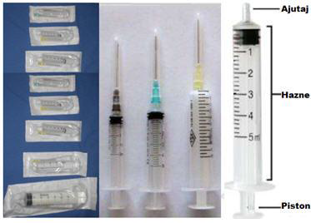
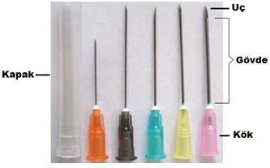
PARANTERAL İLAÇ UYGULAMALARI
Farklı kalınlıkta iğne çeşitleri ve iğnenin bölümleri
* Enjeksiyon uygulanacak bölgeye göre iğne seçimi yapılır:
* IM uygulamalarda 20 -23 numaralı iğneler
* SC 25 numaralı iğneler
* ID uygulamalarda 26 numaralı iğneler
* IV uygulamalarda. 14 -16 numaralı iğneler uygulamalarda kullanılır"

Slide 8
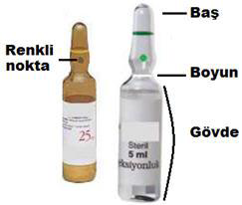
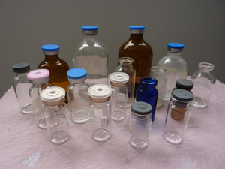
PARANTERAL İLAÇ UYGULAMALARI
AMPUL VE FLAKON BİÇİMİNDEKİ İLAÇLARIN HAZIRLANMASI
Ampul: Cam içinde steril olarak hazırlanmış ilaçlardır.
Flakon: Cam, küçük şişeler içinde toz halinde bulunan ilaçlardır. Flakonların yanında sulandırıcı ampuller bulunmaktadır.

Slide 9
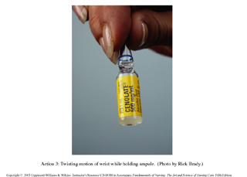
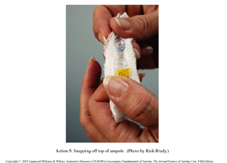
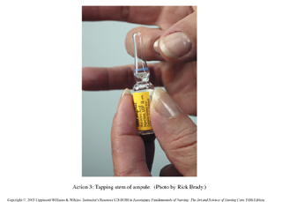
PARANTERAL İLAÇ UYGULAMALARI

Slide 10
PARANTERAL İLAÇ UYGULAMALARI
Uygulama öncesi, ilacın adı, etken maddesi, dozu, miktarı, son kullanma tarihi, uygulama yolu, uygulama şekli dikkatle okunmalıdır.
Flakonlar sulandırıldıktan sonra kısa bir süre içinde kullanılmalı ya da sulandırılma tarihi, saati yazılarak uygun şekilde saklanmalıdır.

Slide 11
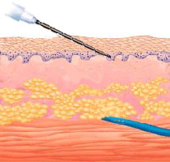
İNTRADERMAL (ID) ENJEKSİYON
Parenteral uygulamalarda ilaç emiliminin en yavaş olduğu yoldur.

Slide 12
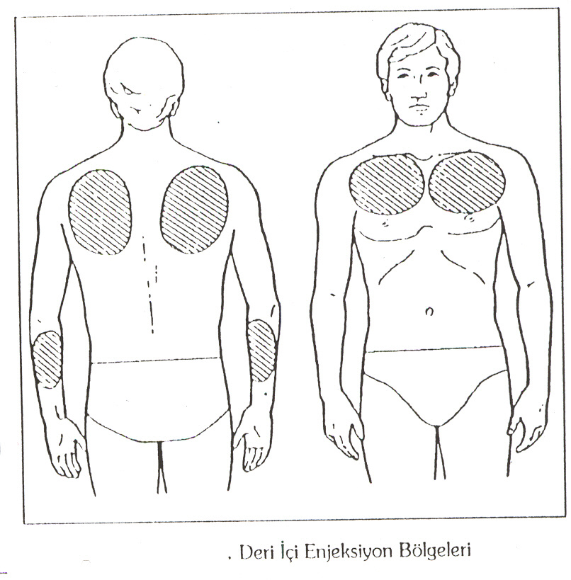
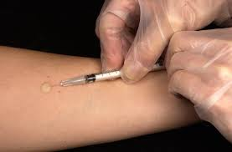
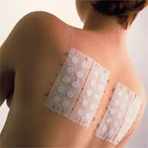
İNTRADERMAL (ID) ENJEKSİYON

Slide 13
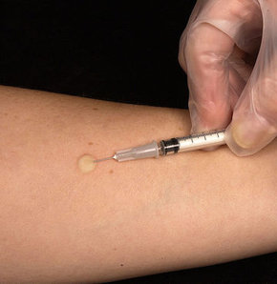
İNTRADERMAL (ID) ENJEKSİYON
ID enjeksiyon uygulandıktan sonra masaj yapılmamalı, basınç uygulanmamalıdır. Uygulama sonrası ilacın deride kabarcık oluşturduğu görülmelidir. Yoksa ilaç dermis içine verilmemiştir; işlemin tekrarlanması gerekir.
Tanı amacıyla uygulanmış ise enjeksiyon bölgesi daire içine alınmalıdır. Enjeksiyon yerindeki kızarıklık değil sertlik (endurasyon) ölçülerek değerlendirme yapılır.

Slide 14
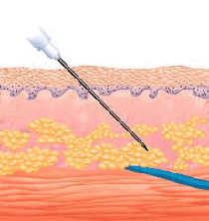
DERİ ALTI (SUBKUTAN- SC) ENJEKSİYON
Subkutan enjeksiyon; kas ve dermis tabakası arasında yer alan gevşek bağ dokusuna ilaç verme işlemidir.
(insülin, heparin, KKK aşısı, kızamık, kızamıkçık, suçiçeği, meningokok aşıları gibi)

Slide 15
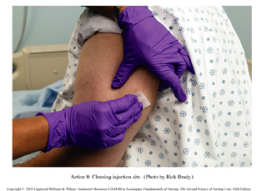
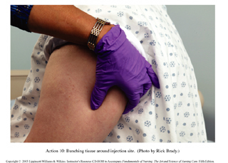
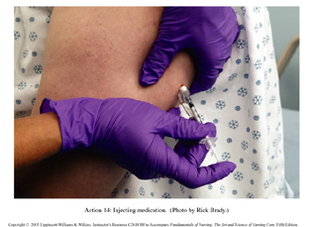
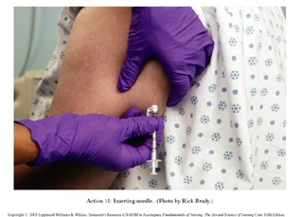

Slide 16
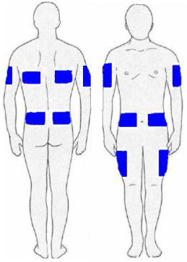
DERİ ALTI (SUBKUTAN- SC) ENJEKSİYON
SC enjeksiyon uygulanan bölgeler:
Üst kolun lateral yüzü
Üst bacağın (uyluğun) ön yan kısmı (laterofemoral)
Sırtta skapula altı
Dorsogluteal bölge
Karın bölgesi (abdomen)

Slide 17
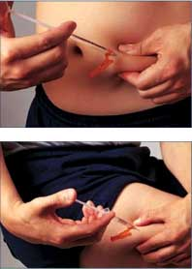
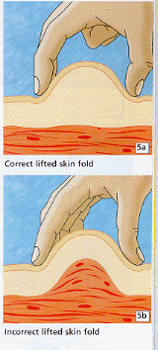
DERİ ALTI (SUBKUTAN- SC) ENJEKSİYON

Slide 18
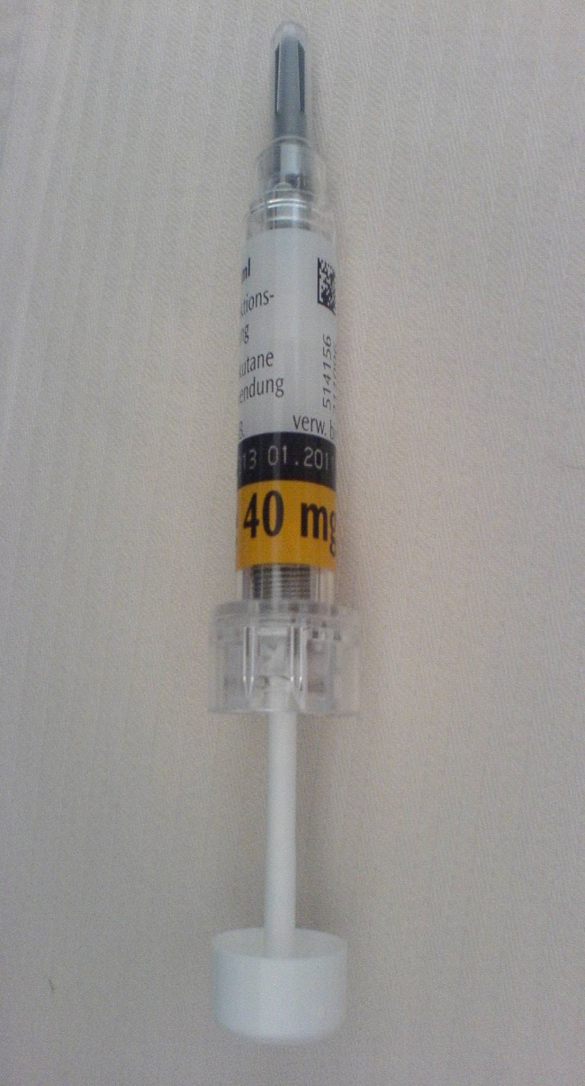
DERİ ALTI (SUBKUTAN- SC) ENJEKSİYON
Heparin enjeksiyonlarında hava kilit tekniği kullanılmalı ancak aspirasyon yapılmamalıdır.

Slide 19
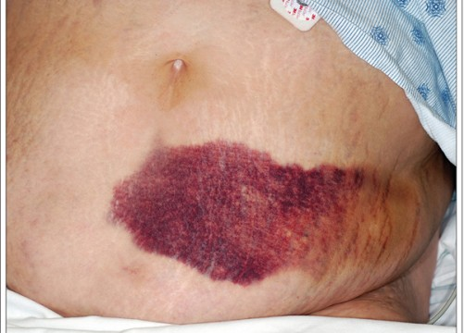
DERİ ALTI (SUBKUTAN- SC) ENJEKSİYON
İlacın istenilenden daha hızlı emilimine, doku hasarına ya da ilacın doku dışına sızmasına, heparine bağlı doku içi kanamasına (ekimoz/ hematom) neden olabileceği için insülin ve heparin enjeksiyonlarında asla masaj yapılmaz.

Slide 20
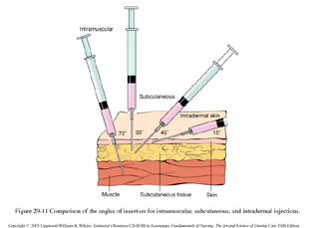
KAS İÇİ (İNTRA MÜSKÜLER-IM) ENJEKSİYON
İlacın derin kas dokusu içine verildiği enjeksiyon şeklidir.

Slide 21
KAS İÇİ (İNTRA MÜSKÜLER-IM) ENJEKSİYON
2 yaşın altındaki çocuklarda kas içine 1 ml’den fazla ilaç verilmemelidir.
0-3 yaş arası çocuklarda deltoid kas, dorsogluteal bölge ve ventrogluteal bölgeye IM enjeksiyon uygulanması önerilmez.
Özellikle yenidoğan ve prematürelerde siyatik sinir hasarı gelişme riski yüksektir.

Slide 22
KAS İÇİ (İNTRA MÜSKÜLER-IM) ENJEKSİYON
IM enjeksiyonda;
Apse,
Kist,
Nekroz,
Doku hasarı,
Ağrı,
Damara girme,
Hematom,
Sinir yaralanması,
Enfeksiyon gibi komplikasyonlar gelişebilir.

Slide 23
KAS İÇİ (İNTRA MÜSKÜLER-IM) ENJEKSİYON
Hasta prone pozisyonundayken ayak parmakları içe doğru döndürülmeli, lateral pozisyondayken üstteki ayağı fleksiyona getirilmeli ve üst bacak alt bacağın önüne yerleştirilmelidir.

Slide 24
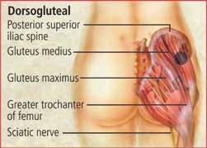
KAS İÇİ (İNTRA MÜSKÜLER-IM) ENJEKSİYON
IM enjeksiyon bölgeleri:
Dorsogluteal bölge: En sık kullanılan bölgedir. Kalçada gluteus maksimus ve gluteus medius kasları enjeksiyon için kullanılmaktadır. Bu bölgede deri incedir, kas dokusu gelişmiştir, daha fazla miktarda ilaç verilebilir.
Bölgenin yakınlarında siyatik siniri ve gluteal arterler bulunmaktadır.
Bu sebepten RİSKLİ kabul edilmektedir.

Slide 25
KAS İÇİ (İNTRA MÜSKÜLER-IM) ENJEKSİYON
Gluteus maksimus kası çocuk yürümeye başladıktan sonra geliştiği için 3 yaşın altındaki çocuklarda dorsogluteal bölge kesinlikle kullanılmamalıdır. Ayrıca bu bölge çocuklarda dışkı ve idrarla kontamine olabileceği için de tercih edilmemelidir.

Slide 26
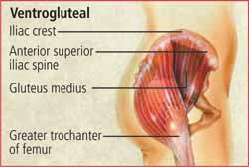
KAS İÇİ (İNTRA MÜSKÜLER-IM) ENJEKSİYON
Ventrogluteal bölge:
Bölge gluteus medius ve gluteus minimus kaslarını içerir.
Ventrogluteal bölgede SC tabakanın ince olması, büyük damar ve sinirlerin az olması, kemik dokusuna uzak olması, feçes kontaminasyon riskinin düşük olması, hastaya verilecek pozisyonun kolay olması nedeniyle tercih edilir.

Slide 27
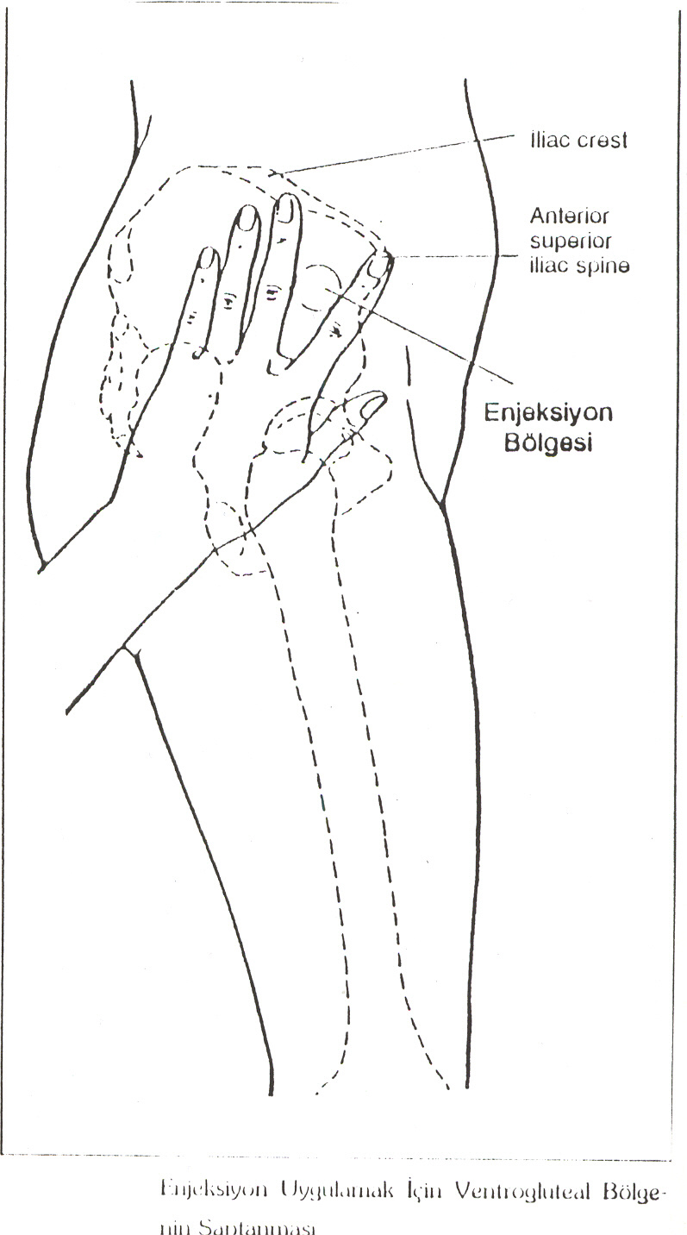
KAS İÇİ (İNTRA MÜSKÜLER-IM) ENJEKSİYON
Ventrogluteal bölge IM enjeksiyonlarda en güvenli ve en az ağrılı bölge olarak kabul edilmektedir.
Bir defada 1.5-2.5 ml ilaç verilebilir.

Slide 28
KAS İÇİ (İNTRA MÜSKÜLER-IM) ENJEKSİYON
Hastanın hazırlığı:
Hastaya supine, prone ya da lateral pozisyon verilir.
Pronede; ayaklar içe çevrilmeli, başparmaklar birbirine bakmalıdır.
Lateralde; üstteki bacak kalçadan ve dizden bükülerek alttaki bacağın önüne alınmalıdır. Böylece kasların gevşemesi sağlanır.
Supinede; dizler karna doğru bükülmelidir.

Slide 29
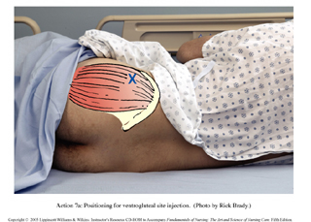
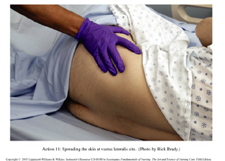
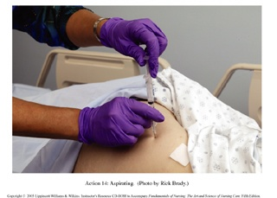
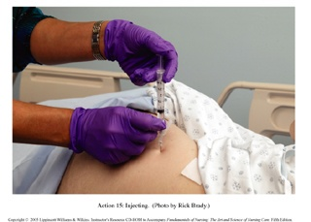
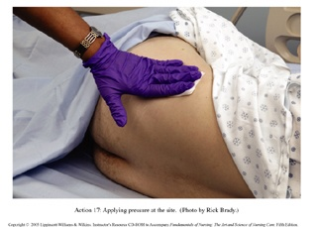

Slide 30
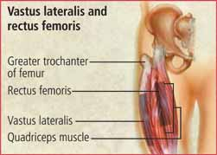
KAS İÇİ (İNTRA MÜSKÜLER-IM) ENJEKSİYON
Vastus lateralis kası (laterofemoral bölge):
Vastus lateralis kası, uyluğun ön yüzünde üst bacağın ön dış yanında uzun bir şerit halinde yer alan iyi gelişmiş kalın bir kastır.
Kas yakınında büyük sinir ve kan damarları yoktur. Dolayısıyla ciddi yaralanma riski yoktur.

Slide 31
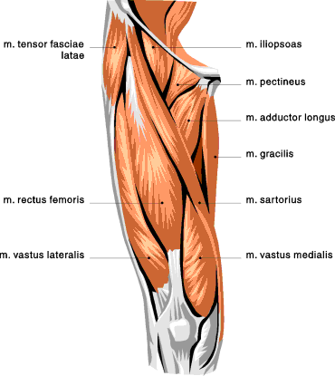
KAS İÇİ (İNTRA MÜSKÜLER-IM) ENJEKSİYON
Rektus femoris kası:
Uyluğun ön yüzünde yer alan kastır. Bu kas, eğer başka bir bölge kullanılamıyor ve kontrendike değilse yetişkinlerde kullanılır.

Slide 32
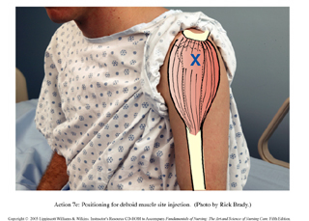
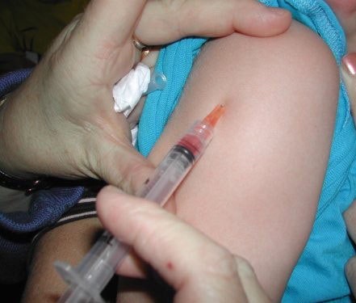
KAS İÇİ (İNTRA MÜSKÜLER-IM) ENJEKSİYON
Deltoid bölge:
Deltoid kas üst kolun dış yan yüzünde yer alan küçük bir kastır.
Deltoid kas, bebeklerde, çocuklarda ve bazı yetişkinlerde yeterince gelişmemiştir. Bu nedenle diğer bölgeler uygun olmadığı durumlarda (yanık, dermatit) kullanılır.

Slide 33
HAVA KİLİDİ TEKNİĞİ
IM enjeksiyonda hava kilidi tekniğinin uygulanması irritan ilaçların cilt altı dokusunu tahriş etme olasılığını azaltır.
SC enjeksiyonda (heparin uygulaması) hava kilidi tekniği, ilacın iğnenin girdiği yerden sızarak ekimoza neden olmasını önler. Ayrıca bu yöntemle iğne içinde kalan ilaç, hava ile itilerek ilaç dozunun tam olarak kas içine verilmesi sağlanır.

Slide 34
HAVA KİLİDİ TEKNİĞİ
Hastaya verilmesi gereken ilaç doğru dozda çekilir ve kontrol edilir. Daha sonra enjektöre 0.2- 0.3 ml hava çekilir.
Enjeksiyon uygularken enjektör dik tutulur. Önce tüm ilaç daha sonra hava kabarcığı kas dokusuna verilir.
Böylece verilen hava iğnenin dokuya girdiği yerde kilit oluşturur.

Slide 35
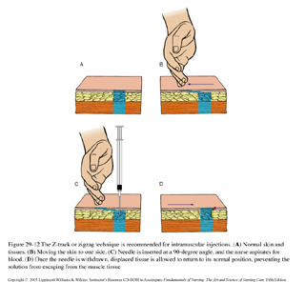
Z TEKNİĞİ İLE IM ENJEKSİYON
Z tekniği ya da zig-zag yöntemi subkutan dokunun irritasyonuna neden (demir preparatları gibi) olan ilaçların uygulanması için kullanılır.
Z tekniği ile uygulanan enjeksiyonlarda ağrı ve rahatsızlık hissi daha azdır.

Slide 36
Z TEKNİĞİ İLE IM ENJEKSİYON
Z tekniği hava kilidi tekniğiyle birlikte kullanılması gerekir. Eğer hazır enjeksiyonlarda hava varsa tekrar hava eklemeye gerek yoktur.
Z tekniği ile ilaç uygularken iğne ucu mutlaka değiştirilmelidir. Derin kas dokusu içine ilaç uygulayabilmek için iğne uzunluğunun en az 3.8 cm olması gerekir.
Ventrogluteal, dorsogluteal ya da vastus lateralis bölgelerine Z tekniği ile ilaç uygulanabilir.

Slide 37
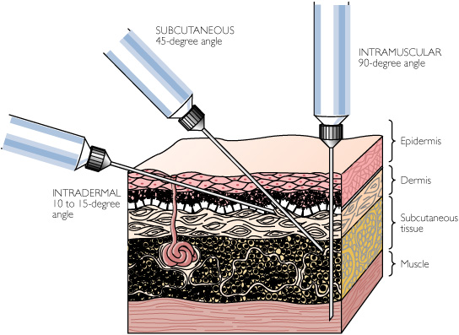

Slide 38
İNTRAVENÖZ (IV) ENJEKSİYON
Emilim ve etki hızlı olduğundan ilaç uygulama yolları arasında en riskli uygulama olarak kabul edilir.
İntravenöz yolla ilaç uygulaması iki şekilde yapılır:
İntravenöz bolus enjeksiyon; küçük hacimdeki genellikle 10-20 ml’ye kadar ilacın, kısa zamanda (1–5 dk içinde) ven içine verilmesidir.
İntravenöz sıvı uygulaması; büyük hacimdeki sıvıların ya da izotonik sıvılara karıştırılmış ilacın yavaşça uzun sürede, genellikle sabit hızda verilmesidir.

Slide 39
İNTRAVENÖZ (IV) ENJEKSİYON
Damar Yolu Açma Endikasyonları
Ven içine ilaç uygulaması,
Sıvı elektrolit kayıplarının yerine konması amacıyla sıvı uygulaması,
Acil müdahaleler,
Kan ve kan ürünleri transfüzyonu,
Oral alamayan hastalarda parenteral beslenme amacıyla damar yolu açılır.

Slide 40
İNTRAVENÖZ (IV) ENJEKSİYON
Aşağıdaki maddelerden herhangi birinin varlığında o venden enjeksiyon yapılmaz.
Ağrı,
Ödem,
Kızarıklık,
Hassasiyet,
Arterio-venöz fistül veya şant varlığı,
Açıklanamayan ateş.

Slide 41
İNTRAVENÖZ (IV) ENJEKSİYON
İntravenöz tedavi uygulamalarının majör komplikasyonları;
İnfiltrasyon,
Tromboflebit,
Sıvı yüklenmesi,
Kanama,
Hematom,
Tromboembolizm,
Hava embolisi ,
Anaflaktif şok,
Enfeksiyon.

Slide 42
İNTRAVENÖZ (IV) ENJEKSİYON
Bu enfeksiyonlar dört şekilde önlenebilir:
Uygulama öncesi etkin el yıkama tekniklerinin kullanımı,
IV solüsyonların en az her 24 saatte bir, lipid emülsiyonları için kullanılan infüzyon setleri 24 saat içinde ,Propofol infüzyonu için kullanılan setler 6-12 saatte bir değiştirilmelidir. Kan ve kan ürünlerinin infüzyonu ise 4 saat içinde tamamlanmalıdır.
Tüm periferik venöz kateterlerin en az her 72-96 saatte bir değişitirilmesi,
İnfüzyon setlerinin, solüsyonların, IV kateterin ve flasterlerin değişitirilmesi sırasında steriliteye dikkat edilmesi. Enjeksiyon portları giriş öncesi % 70 alkol veya iyodofor ile silinmelidir.

Slide 43
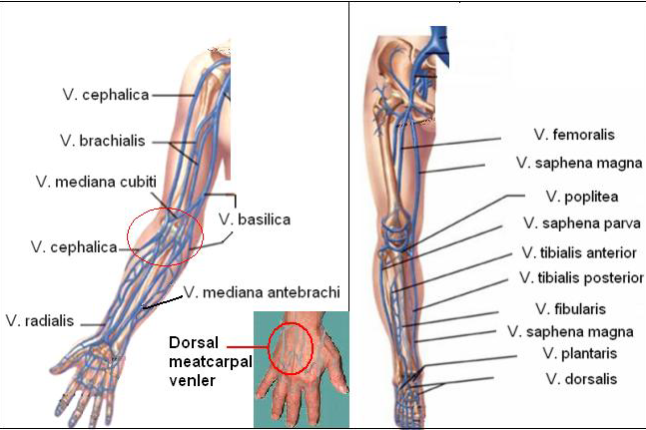
İNTRAVENÖZ (IV) ENJEKSİYON

Slide 44
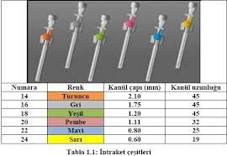
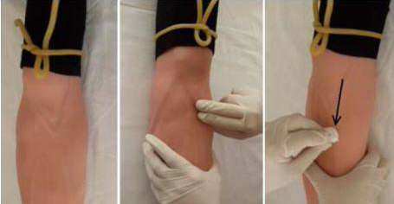
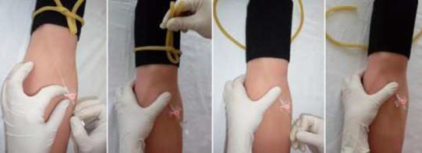
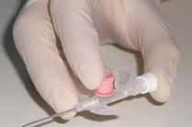
İNTRAVENÖZ (IV) ENJEKSİYON
Venöz kateter çeşitleri

Slide 45

TEŞEKKÜRLER

